Slide 1
Написание сочинения на ЕГЭ по русскому языку
Доклад учителя русского языка МБОУ «Молодёжненская школа №2»
Маркешина КС

Slide 2
Изменения в КИМ ЕГЭ 2024 г.
« Претерпела изменения формулировка задания 27. Предполагается, что при комментировании проблемы исходного текста примеры-иллюстрации являются неотъемлемой частью пояснений к ним. Уточнено также понятие анализа смысловой связи между примерами-иллюстрациями: «Проанализируйте указанную смысловую связь между примерами-иллюстрациями». Обоснование собственного мнения экзаменуемого требует включения примера-аргумента, опирающегося на жизненный, читательский или историко-культурный опыт экзаменуемого.»

Slide 3
Само задание 27 звучит теперь так ...
Напишите сочинение по прочитанному тексту. Сформулируйте одну из проблем, поставленных автором текста. Прокомментируйте сформулированную проблему. Включите в комментарий пояснения к двум примерам-иллюстрациям из прочитанного текста, которые важны для понимания проблемы исходного текста (избегайте чрезмерного цитирования). Проанализируйте указанную смысловую связь между примерами-иллюстрациями. Сформулируйте позицию автора (рассказчика).
Сформулируйте и обоснуйте своё отношение к позиции автора (рассказчика) по проблеме исходного текста. Включите в обоснование пример-аргумент, опирающийся на жизненный, читательский или историко-культурный опыт.
Объём сочинения – не менее 150 слов.

Slide 4
Что значит «при комментировании проблемы исходного текста примеры-иллюстрации являются неотъемлемой частью пояснений к ним»?
А вот что: «Прокомментируйте сформулированную проблему. Включите в комментарий пояснения к двум примерам-иллюстрациям из прочитанного текста, которые важны для понимания проблемы исходного текста (избегайте чрезмерного цитирования).» Т.е. , во-первых, не примеры, а потом пояснение к ним (как было раньше и оценивалось по отдельности) , а пояснение к примерам-иллюстрациям; во-вторых, пояснение - в первую очередь (если раньше задание звучало так : «Включите в комментарий два примера-иллюстрации из прочитанного текста, которые важны для понимания проблемы исходного текста (избегайте чрезмерного цитирования). Дайте пояснение к каждому примеруиллюстрации.» (ЕГЭ-2023)

Slide 5
Подтверждение этому - в критериях оценивания. Читаем:
«Указания к оцениванию.
1. Если экзаменуемый при комментировании проблемы исходного текста привёл пример-иллюстрацию, но не пояснил его, то такой пример-иллюстрация не засчитывается.»

Slide 6
Что значит «Уточнено также понятие анализа смысловой связи между примерами-иллюстрациями»?
Если в 2023 : «Проанализируйте смысловую связь между примерами-иллюстрациями», -
то в 2024 : «Проанализируйте указанную смысловую связь между
примерами-иллюстрациями».
Т.е нужно связь указать, а уж потом проанализировать.

Slide 7
Изменение в требованиях к обоснованию собственного мнения понятны:
«Обоснование собственного мнения экзаменуемого требует включения примера-аргумента, опирающегося на жизненный, читательский или историко-культурный опыт экзаменуемого» -
т.е.просто рассуждения , обоснования собственного тезиса с помощью других тезисов уже недостаточно! Нужен обязательно пример, подтверждающий тезис (т. мнение по данной проблеме ) экзаменуемого.

Slide 8
Почему сделан акцент на «указание» связи?
Тем самым подчёркивается, что это связь , указанная (т.е. сформулированная , сконструированная ) экзаменуемым, а не существующая как бы сама по себе в тексте. «Связь» есть формальный аспект сопоставления содержанитя двух примеров. Однако последующий после «указания» момент «анализа» есть снова возвращение к содержанию.

Slide 9
Схема рассуждения экзаменуемого:
1) содержание первого примера - 2)содержание второго примера -
3) формальное их соотнесение («указание» связи) -
4) содержание сопоставления примеров («анализ» связи).

Slide 10
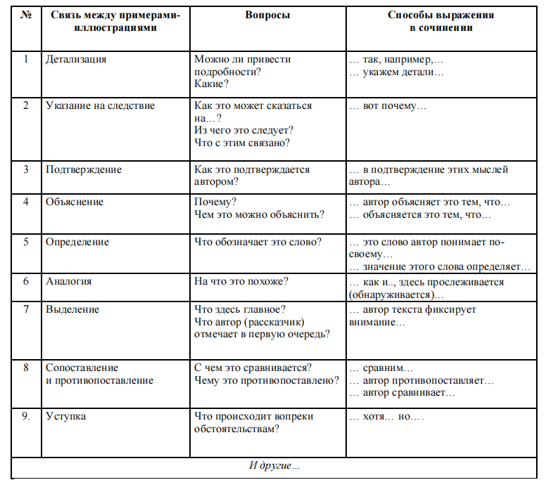
Что значит «указать» связь? См «Методические материалы» ФИПИ:

Slide 11
Однако, если не мудрствовать лукаво...
Мы рекомендуем ограничиться двумя возможными «указаниями» (т.е. вариантами формального сопоставления):
1) противопоставление («второй пример можно противопоставить первому...»;
2) развитие (« второй пример позволяет развить мысли, возникшие при анализе первого примера...») - заменив «развитием» скомпрометированное известным штампом «Второй пример дополняет первый» т.н. «дополнение».

Slide 12
...и переход к «анализу»,т.е. содержательному аспекту сопоставления двух примеров.
Второй пример можно противопоставить первому , потому что в нём ... ,тогда как первый пример представляет собой ... Если вначале ... , то потом уже...
Связь между обоими примерами можно обозначить как развитие, поскольку второй пример позволяет развить мысли (развивает, дополняет, усиливает, поясняет, уточняет) , возникшие при анализе первого примера... Если первый пример показывает, как... , то второй пример... (Так, с помощью их сопоставления мы видим , что ... )

Slide 13
Возмём для примера известный текст Д.Л. Быкова
1)Главная претензия к пьесе Грибоедова «Горе от ума», высказываемая в разное время независимо друг от друга Пушкиным и Белинским, заключается в психологической несообразности конфликта. «(2)Всё, что говорит он, очень умно. (3)Но кому говорит он всё это? (4)Фамусову? (5)Скалозубу? (6)На бале московским бабушкам? (7)Молчалину? (8)Это непростительно. (9)Первый признак умного человека – с первого взгляду знать, с кем имеешь дело, и не метать бисера перед Репетиловыми», – пишет Пушкин, сам всю жизнь глубоко страдавший от непонимания людей, цену которым знал отлично.(10)В.Г. Белинского смущает сама пружина действия: в Софью влюблён, надо же! (11)Какой после этого ум?! (12)«И что он нашёл в Софье? (13)Меркою достоинства женщины может быть мужчина, которого она любит, а Софья любит ограниченного человека без души, без сердца, без всяких человеческих потребностей, мерзавца, низкопоклонника, ползающую тварь, одним словом, Молчалина».(14)Грибоедов попал в нерв: черта умного человека – изначально и неизбежно присущая уму, –увы, именно в этом. (15)Высказываться перед теми, кто не может тебя понять; домогаться уважения тех, кого сам ты не можешь уважать ни при какой погоде; любить ту, которая способна полюбить кого угодно, кроме тебя, и в сущности мизинца твоего не стоит. (16)Может ли быть иначе? (17)Вряд ли. (18)Потому что иное положение дел свидетельствовало бы о высокомерии, а оно весьма редко уживается с настоящим-то умом. (19)Снобизм – иное дело, но редкий сноб умён в истинном смысле слова. (20)Чаще он демонстрирует репетиловские черты: нахватался фраз да и позиционирует себя, не особо слыша, что ему отвечают.(21)Горькая и странная, эта пьеса – именно о том, как ум взыскивает диалога. (22)Он не живёт в вакууме, по-щенячьи горячо набрасывается на собеседника, надеясь разагитировать, перевербовать его, хоть что-то доказать. (23)Пушкина и Белинского смущает, что Чацкий не разобрался в Софье. (24)Скажите на милость, естественно ли для умного человека разбираться в предмете страсти? (25)Это признак совсем другой души – расчётливой, опытной, пусть даже и тонкой, но Грибоедова интересует ум философский, чаадаевский, самоцельный, занятый вечными вопросами. (26)Такому мудрецу и правда не понять, что у него под носом делается.(27)Грибоедов точно подметил ахиллесову пяту всякого большого ума: необходимость отклика, а в особенности потребность в любви. (28)Не даётся ум холодным и самодостаточным существам. (29)И это – один из фундаментальнейших законов, на котором держится мир: если бы злодеи были умны, о, в какой ад они превратили бы захваченный ими мир! (30)Но злодеи недалёки, как правило: способности к пониманию и здравому анализу съедены тщеславием, мнительностью, заботой об имидже, карьере. (31)А ум даётся таким, как Чацкий: лирическим, пылким, рассеянным, инфантильным, небрежно одетым. (32)Высчитывать, кому и что можно сказать, –молчалинская черта. (33)Это Молчалин у нас знает, в какое время открывать рот, а в какое тебя всё равно неправильно поймут.(34)Горе ума – в том, что он не может априори признать людей идиотами. (35)В нём нет холодного презрения к тем, кто много ниже, и температура его мира не около ноля, а много выше. (36)Горе ума – в вечном и обречённом поиске понимания, в искреннем неумении и нежелании вести себя так, чтобы «блаженствовать на свете». (37)Горе ума – в любви к Софье, потому что трезво оценивать возлюбленную – прерогатива буфетчика Петруши. (38)Горе ума, наконец, – в трезвом осознании того, что представляет собой общество. (39)Но ничего не поделаешь: все эти бессмыслицы – непременная черта умного человека, этой немногочисленной, но, к счастью, неистребимой породы людей.(По Д.Л. Быкову*)Дмитрий Львович Быков (род. в 1967 г.) – современный российский писатель, журналист, критик.

Slide 14
К чему автор ведёт?
(28)Не даётся ум холодным и самодостаточным существам. (29)... (30)Но злодеи недалёки, как правило: способности к пониманию и здравому анализу съедены тщеславием, мнительностью, заботой об имидже, карьере. (31)А ум даётся таким, как Чацкий: лирическим, пылким, рассеянным, инфантильным, небрежно одетым. ....(34)Горе ума – в том, что он не может априори признать людей идиотами. (35)В нём нет холодного презрения к тем, кто много ниже, и температура его мира не около ноля, а много выше. (36)Горе ума – в вечном и обречённом поиске понимания, в искреннем неумении и нежелании вести себя так, чтобы «блаженствовать на свете». ...(38)Горе ума, наконец, – в трезвом осознании того, что представляет собой общество.

Slide 15
Отсюда - множество проблем, какие мы можем вычленить в проблемной поле текста. Как?
Берём любой тезис из упомянутого перечня , и ищем вопрос, ответом на который он будет. Тот вопрос - конкретная проблема, а сам тезис - авторская позиция по данной проблеме.

Slide 16
Например:
Умны ли злые люди? «Не даётся ум холодным и самодостаточным существам.Но злодеи недалёки, как правило: способности к пониманию и здравому анализу съедены тщеславием, мнительностью, заботой об имидже, карьере.»
Кому присущ подлинный ум? «А ум даётся таким, как Чацкий: лирическим, пылким, рассеянным, инфантильным, небрежно одетым.»
В чём слабость ума? «Горе ума – в вечном и обречённом поиске понимания, в искреннем неумении и нежелании вести себя так, чтобы «блаженствовать на свете». (37)Горе ума – в любви к Софье, потому что трезво оценивать возлюбленную – прерогатива буфетчика Петруши. (38)Горе ума, наконец, – в трезвом осознании того, что представляет собой общество.»
Прав ли Грибоедов, считая Чацкого умным? ...?Грибоедов попал в нерв: черта умного человека – изначально и неизбежно присущая уму, –увы, именно в этом. (15)Высказываться перед теми, кто не может тебя понять; домогаться уважения тех, кого сам ты не можешь уважать ни при какой погоде; любить ту, которая способна полюбить кого угодно, кроме тебя, и в сущности мизинца твоего не стоит.

Slide 17
Возьмём последнюю проблему и прокомментируем её с помощью пояснений к примерам-иллюстрациям
Над указанной проблемой Д.Быков заставляет читателя задуматься в самом начале своего текста, когда приводит два высказывания о комедии двух именитых современников Грибоедова - Пушкина и Белинского - , содержащих отрицательную оценку её главного героя, поскольку отрицательная оценка со стороны столь авторитетных для русской литературы людей проблематизирует традиционные представления о комедии «Горе от ума» (как о талантливой комедии) и её герое (как об умном человеке). Так, Быков цитирует знаменитую фразу Пушкина об отсутствии у Чацкого первого признака ума - знания, «с кем имеешь дело», позволяющего не «метать бисер перед Репетиловыми», и пересказывает мнение Белинского, возмущённого влюблённостью Чацкого в ничтожную и не стоящую его Софью.

Slide 18
Второй пример!
Пересказывая мнение Пушкина, автор сразу же начинает с ним спорить, отмечая как бы в скобках такой факт: Пушкин, ставящий в вину Чацкому «метание бисера» перед не стоящими того людьми, тем не менее сам глубоко страдал всю жизнь «от непонимания людей, цену которым знал отлично.» Здесь проблема значения комедии Грибоедова становится особенно заметной, так как Пушкин, ум которого для автора вне всякого сомнения, оказывается весьма сопоставимым с героем критикуемой им за «психологическую несообразность конфликта» пьесы!

Slide 19
«Указание» связи примеров и её «анализ»
Второй пример можно противопоставить первому , потому что в нём ... содержится опровержение оспариваемой автором точки зрения Пушкина и Белинского,тогда как первый пример представляет собой ... её выражение. Хотя Пушкин с Белинским высказали сомнения в уме Чацкого и тем самым - в пси -хологической достоверности драматического конфликта комедии «Горе от ума», приведённый Быковым факт из биграфии самого страдающего от ума и непонимания Репетиловых Пушкина , наоборот, подтверждает правоту и художественную точность Грибоедова.

Slide 20
Позиция автора ( была ясна нам заранее,остаётся её оформить)
Автор подводит нас к мысли: «Грибоедов попал в нерв: черта умного человека – изначально и неизбежно присущая уму, –...высказываться перед теми, кто не может тебя понять; домогаться уважения тех, кого сам ты не можешь уважать ни при какой погоде; любить ту, которая способна полюбить кого угодно, кроме тебя, и в сущности мизинца твоего не стоит».

Slide 21
Собственное мнение и его обоснование с помощью примера:
Я согласен с Быковым в том, что Грибоедов верно уловил и выразил драму (или комедию? или уж трагикомедию?) высокого ума, который всегда, не очень внешне умно, жаждет признания в том числе и неумных людей, ищет понимания и любви у тех, кто к этому неспособен. Подтверждением моей мысли может служить судьба величайшего философа Сократа, который в результате заботы о душах своих сограждан афинян был в благодарность обвинён ими в развращении юношества и поношении богов и приговорён за это к смертной казни.

Slide 22
Заключение
В заключение хотелось бы отметить, что между строк в эссе Быкова читается следующее. Это не столько гимн уму, сколько прославление доброты и душевной щедрости, это не столько о горе, сколько о счастье, это не столько о книгах, сколько о нас.

